Slide 1
Tertemiz Yarınlar Okullardan Başlar Projesi Nedir? İyi Bir Temizlik Kampanyası Nasıl Yürütülmelidir?
ALANYA
İLÇE MİLLİ EĞİTİM MÜDÜRLÜĞÜ

Slide 2
Tertemiz Yarınlar Okullardan Başlar Projesinde Bakanlığımızın Hazırladığı Video

Slide 3
Millî Eğitim Bakanlığı ile OPET iş birliğinde,
sosyal sorumluluk kampanyaları düzenlenmesi ve iyi uygulama örneklerinin ülke genelinde yaygınlaştırılması amacıyla başlatılmış bir projedir Tertemiz Yarınlar Okullardan Başlar Projesi.

Slide 4
Projenin Amacı:
Proje ile öğrenci, öğretmen, okul yöneticileri, destek personeli ve velilerde temizlik ile hijyen konusunda bilinçlenme ve farkındalığın artırılması,
bu kapsamda öğretmenler tarafından okul ve okul çevresine yönelik sosyal sorumluluk kampanyaları düzenlenmesi,
iyi uygulama örneklerinin ülke genelinde yaygınlaştırılması amaçlanmaktadır.

Slide 5
Proje, 81 ildeki tüm resmî okullarda (okul öncesi, ilkokul, ortaokul, liseler) uygulanacaktır.
Bu kapsamda yapılacak olan çalışmaların, projenin adından da anlaşılacağı üzere okullardan başlaması gerekmektedir.
Okul kelimesinden kasıt ise okul ve okula ait herkesin projeye dahil olmasıdır.
Projenin Hedef Kitlesi;
• Okul öncesinden ortaöğretime kadar öğrenim gören öğrenciler
• Okul Müdürleri
• Öğretmenler
• Destek Personeli
• Veliler

Slide 6
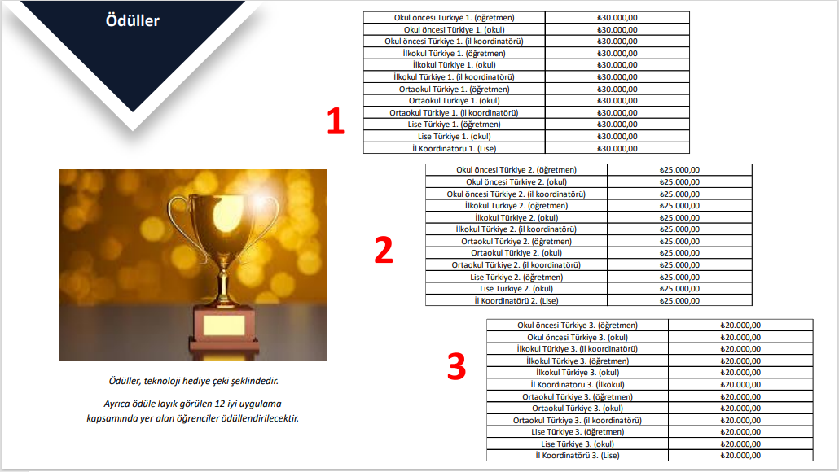

Slide 8
Yarışmaya Katılım İçin Zorunludur!
ÖĞRETMEN BİLİŞİM AĞI (ÖBA) Okul yöneticileri ve öğretmenler için
hazırlanan eğitim videoları aracılığıyla proje eğitimlerinin gerçekleştirilmesi,
EĞİTİM BİLİŞİM AĞI (EBA) aracılığıyla okul öncesi ve ilkokul öğrencilerine
yönelik hazırlanan destekleyici materyallerin kullanılması gerekmektedir.

Slide 10
Projenin Hijyen Yaklaşımı
Projenin hijyen yaklaşımı sağlık ve güvenlik odaklıdır. Temizlik bunun önemli bir parçasıdır. Ancak sadece temiz kalarak hijyenik olmayız, sadece etrafımızı temiz tutarak da hijyenik bir ortam oluşturamayız. Hijyen anlayışı, tutum ve davranışımıza yansımadığı sürece alacağımız hiçbir önlem kalıcı olmayacaktır.

Slide 16
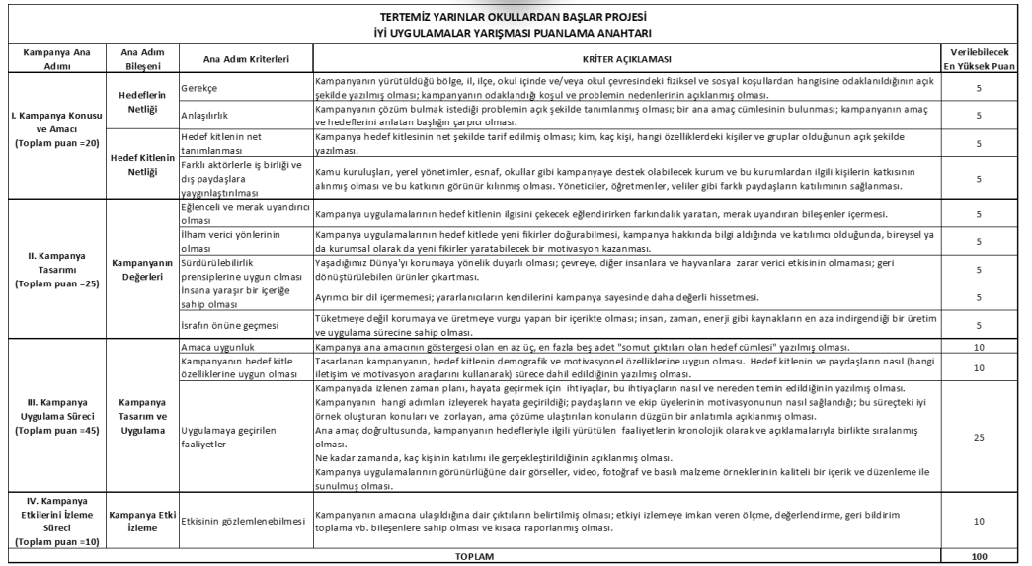

Slide 17
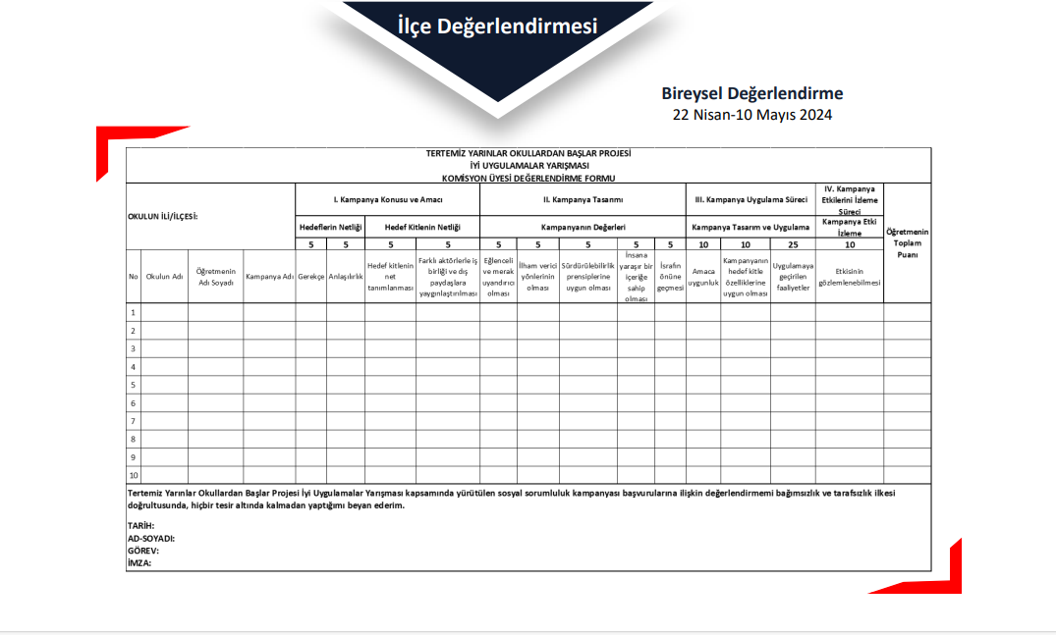

Slide 21
En İyi Sonuçlar, Emek Harcayanların Olacaktır.
Yapacağınız Kampanyalarda Başarılar Dileriz.

